Slide 1
Městská a příměstská doprava města Kladna
Jakub Šimsa
VOŠ A SPŠD Masná 18, Praha 1
SOČ 2018: obor č. 9
Notes:
Dobrý den, moje jméno je Jakub Šimsa, studuji střední průmyslovou školu dopravní v Masné ulici v Praze a vzhledem k tomu, že již od dětství žiju na Kladně a veřejnou dopravu využívám denně, rozhodl jsem se zpracovat toto téma do práce SOČ a navrhnout nějaké úpravy, které by mohly pomoci.

Slide 2
Obsah
Město Kladno
Současná doprava
Středočeská integrovaná doprava
Pražská integrovaná doprava
MHD Kladno
Železniční doprava
Návrh změn
Tarifní změny
Obec Jeneč
Svazek linek 399 a 603
Spojení Kladno-Zličín
Spojení Kladno-Letiště Václava Havla
Spojení Kladno-Buštěhrad-Okoř
Spojení Kladno-Buštěhrad
Závěr
Notes:
Svojí prezentaci od dopravě na Kladensku bych začal představením obsahu prezentace. V první části si představíme současnou dopravu a jednotlivé integrované dopravní systémy jako například Středočeské integrované dopravy nebo Pražské integrované dopravy a ve druhé části práce vám představím svoje návrhy na zlepšení dopravy. Pojďme se do toho pustit.

Slide 3
Město Kladno
největší město středočeského kraje
13. největší město ČR
70 000 obyvatel
poprvé zmíněno 1318
kláda
Slaný
Kralupy nad Vltavou
11 km
18 km
30 km
Kladno
Rakovník
20 km
25 km
Praha
Beroun
Notes:
Nejdříve si musíme říci něco městě Kladně. Kladno je největší město středočeského kraje. jak velikostí tak i počtem obyvatel. Je zároveň třináctým největším městem ČR. V kladně žije necelých 70 tisíc obyvatel. První zmínky o Kladně pocházejí z roku 1318 kdy bylo zmíněno v zemských deskách a jeho název je pravděpodobně odvozen od slova kláda. Nachází se zhruba 25 kilometrů severozápadně od Prahy a ve svém okolí má několik dalších měst na která je napojena. Jedná se například o Rakovník, Beroun nebo Kralupy nad Vltavou. V neposlední řadě město Slaný.

Slide 4
Středočeská integrovaná doprava
Smečno
Stochov
IDSK
zajištění veřejné dopravy všem občanům
postupný převod do PID
zónový tarifní systém
19 linek
A39 – A65
A43 – A66
Nové Strašecí
A37
A41
B55
Kladno | A
Rakovník | B
A34 – A35
A27 – A33
Zbečno
Unhošť
Obr. 3: Logo ČSAD Slaný a.s.
Obr. 2: Logo Anexia s.r.o.
Obr. 1: Logo ČSAD MHD Kladno a.s.
Notes:
Prvním integrovaným systémem který si představíme je Středočeská integrovaná doprava, zkráceně SID. Jejím organizátorem je společnost IDSK, neboli Integrovaná doprava Středočeského kraje a celý systém má za úkol zajistit stejnou veřejnou dopravu všem občanům Středočeského kraje. SID postupně zaniká a jednotlivé oblasti se převádějí do systému PID. jedná se o zónový tarifní systém, což znamená že celé území pokryté tímto systémem je rozděleno do jednotlivých dopravních zón. Pro lepší orientaci má každý okres svoje písmeno, které se používá pro značení linek začínajících v daném okrese. Pro Kladno je to písmeno A a pro Rakovník písmeno B. Z Kladna vyjíždí celkem 19 linek systému SID a všechny až na jednu mají označení A a příslušné dvojčíslí. Pojďme se podívat kam všude linky SID z Kladna jezdí. Jižně do města Unhošť jezdí linky A27 až A33, směrem na Zbečno jsou to linky A34 a A35, do Nového Strašecí potom linky A37 až A41 a linka B55, severněji směrem na Stochov linky A39 až A65 a přes Smečno projíždějí linky A43 až A66. Hlavním dopravcem na těchto linkách je ČSAD MHD Kladno, ten provozuje celkem 15 linek, druhým dopravcem je společnost Anexia, která provozuje linku B55 a posledním je dopravce ČSAD Slaný s linkami A63, A65 a A66.

Slide 5
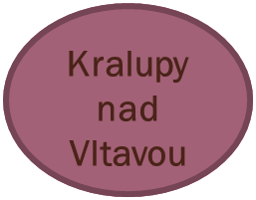
Pražská integrovaná doprava
Slaný
Velvary
ROPID
pokryt celý Středočeský kraj
pásmový dopravní systém
přestupní jízdenky
využití železnic
20 linek
608, 609 612,617, 622
621, 623
620
Libušín
607, 617
300, 322, 324 330, 350, 399
624, 626
Obr. 5: Logo ČSAD Slaný a.s.
Obr. 6: Logo POHL Kladno s.r.o.
Praha
306, 319, 323 336, 347, 386
Obr. 4: Logo ČSAD MHD Kladno a.s.

Slide 6
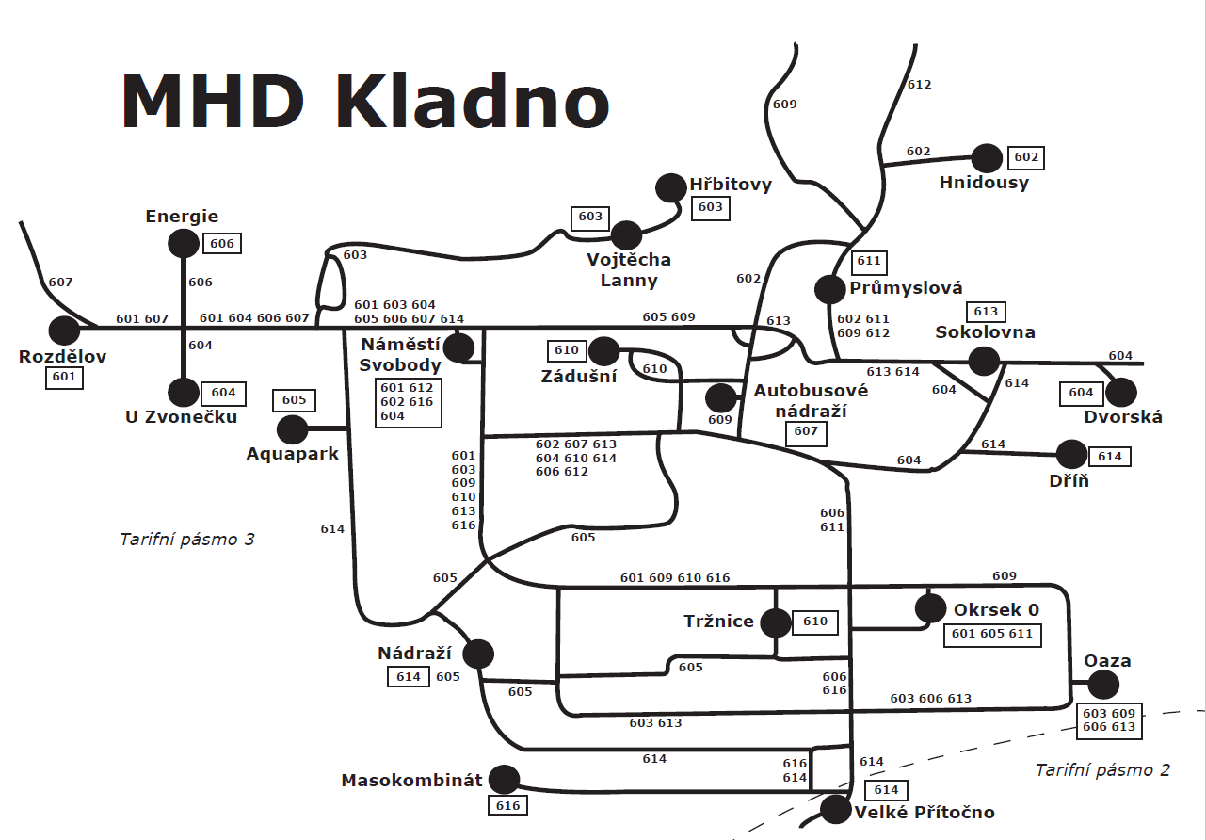
MHD Kladno
součást PID
určité odlišnosti
601 – 616
ČSAD MHD Kladno a.s.
bez logického propojení
nevyhovující návaznosti na železnici
zastaralý tarif
Obr. 7: Logo ČSAD MHD Kladno a.s.

Slide 7
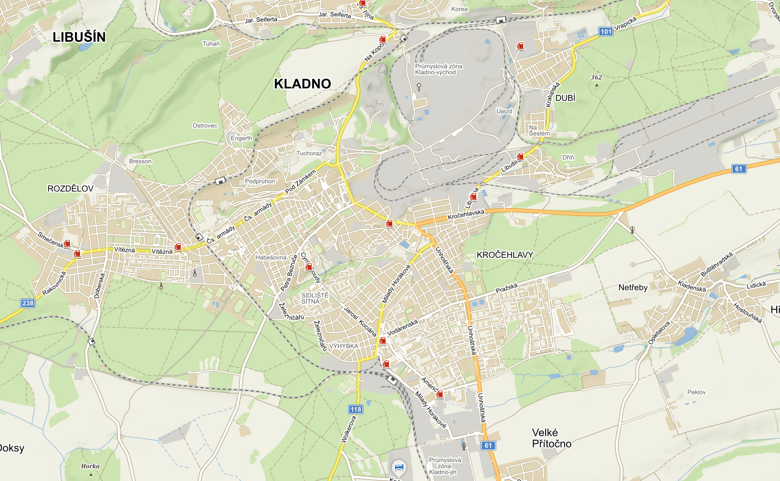
Železniční doprava
Kladno Dubí
České dráhy
větší pohodlí
zastaralost tratě
obrovský potenciál
využití tarifu PID
rychlíky i osobní vlaky
Kladno Švermov
Kladno Ostrovec
Kladno - město
Kladno Rozdělov
093
Kladno
S50
S45
120
S5
R24
Obr. 8: Logo ČD a.s.

Slide 8
Návrh změn
Tarifní změny
Změna zastávek v obci Jeneč
Změny linkového vedení
Linky 399+603
Kladno – Praha, Zličín
Kladno – Letiště Václava Havla
Kladno – Buštěhrad – Okoř
Kladno – Buštěhrad
Notes:
Nyní přejdeme od popisování současného stavu dopravy k mnou navrhovaným úpravám. Nejdříve představím změnu tarifu, kterou navrhuji. Budu pokračovat změnou vedení linek v obci Jeneč a zakončím prezentaci změnami linkového vedení. především v systému PID.

Slide 9
Tarifní změny
Tarif MHD Kladno
Pouze jako doplněk
Zrušení některých kategorií
Zrušení časových kupónů
Zrušení rodičovského jízdného
Zavedení tohoto tarifu na všech linkách na území města
Notes:
První navrhovanou změnou je změna tarifu. Jediný tarif, který bych upravil je tarif MHD Kladno. Z plnohodnotného tarifu bych udělal pouze jakýsi doplněk k tarifu PID platný pouze na území města Kladna. Vzhledem k nadřazenosti tarifu PID hned můžeme z této tabulky vyškrtnout určité skupiny obyvatel, které cestují zdarma. Jedná se oděti do šesti let, seniory nad 70 let a držitele průkazů ZTP a ZTP/P. Další částí tarifu, kterou bych zrušil jsou časové kupóny. například pro žáky studenty se časové kupóny vzhledem k ceně jednorázových jízdenek nevyplatí vůbec a pro dospělé cestující je lepší využít časových kupónů PID. Například čtvrtletní dvoupásmový kupón PID, který je zapotřebí pro cesty po Kladně, stojí 1200 korun a kromě cest po Kladně je možné ho využít i při cestování mimo město. Poslední zcela zrušeno kategorií je rodičovské jízdné. Nikdy jsem neviděl, že by toto jízdné někdo využíval. Navíc je pro rodiče poměrně těžko kontrolovatelné a chaotické. Ponechal bych možnost zvýhodněného přestupu. Po zrušení všech zbytečných částí tarifu nám zbyde část hojně využívaná a to je právě ta část, kterou bych ponechal jako doplněk k tarifu PID.

Slide 10
Obec Jeneč
Složité trasování linky 306/626
Zřízení zastávky Jeneč, U nádraží
Jeneč
Jeneč, U nádraží
Spojení linek v jednu a zavedení jednotné trasy
Jeneč, komerční zóna
Jeneč, nádraží
Nová trasa linky 306: Zličín …. Jeneč – (Jeneč, vysílací středisko) – Jeneč, komerční zóna – Jeneč, U nádraží …. Kladno
Jeneč, Lidická
Jeneč, vysílací středisko
Eliminace zpoždění
Zkrácení jízdní doby
Větší přehlednost v trase
Jeneč
Notes:
Důvod, proč jsem si k úpravě vybral právě obec Jeneč, je jednoduchý. Je to především složité trasování linky 306 respektive 626. Linka 626 má hned čtyři varianty a tu nejpoužívanější si představíme. Autobus linky 306 přijede od Prahy v místech, kde se objevil červený puntík, který právě onen autobus představuje. Ten dojede do zastávky Jeneč, Lidická kde část spojů končí a druhá část se mění na linku 626 a pokračují přes zastávky Jeneč, Jeneč, vysílací středisko, Jeneč, komerční zóna a Jeneč, nádraží pryč z obce. To znamená, že má hned tři závleky. To prodlužuje jízdní dobu o více jak 5 minut a někdy se stává, že projíždí vlak a zpoždění může dosáhnout i 10 minut. Proto navrhuji zřídit zastávku Jeneč, u nádraží v Průmyslové ulici nedaleko železničního mostu. Zastávka by se nacházela pouze pár desítek metrů od železniční stanice, což není o moc dál než současná stanice Jeneč, nádraží. Zároveň je díky této stanici možné sjednotit trasu a číslo linky. Linka je buď vedena do zastávky Jeneč, Lidická a zde je ukončena a nebo od Hostivic zastavuje v zastávkách Jeneč, Jeneč, vysílací středisko, Jeneč, komerční zóna a Jeneč, U nádraží. Díky této zastávce se zkrátí jízdní doba a ušetřený čas je možné využít na zbytku linky 626 kde jsou jízdní doby značně poddimenzované. Umožňuje eliminovat zpoždění vzniklé především zajížděním do zastávky Jeneč, nádraží. Pro cestující změna přinese lepší přehlednost v trase.

Slide 11
Linky 399+603
Hřbitovy
Energie
V. Lanny
Výhody:
možnost snížení nákladů linky 603
kratší interval do čtvrti Ostrovec
kromě vlaku další možné spojení směr Praha
Nevýhody:
mírné zhoršení obsluhy Rozdělova
nepravidelnost v jř linky 603
možné zpoždění získané na lince 399 před úsekem MHD
603
399
Oaza
Notes:
Jedním z největších problémů kladenské dopravy je neprovázanost příměstských linek s těmi městskými a tak často jezdí autobusy zároveň a některé z nich jezdí prázdné. Toto je první pokus o zapojení příměstské linky do MHD. Vytvoření svazku linek 399 a 603 s sebou nese spoustu výhod ale také nevýhod. Obě link, jak 603 tak 399 mají značnou část trasy identickou. Proto navrhuji přesměrování linky 399 z Rozdělova na Ostrovec, popřípadě Hřbitovy. Díky tomuto svazku linek je možné snížit počet pořadí na lince 603 z 6 na 2 až 3 a ušetřit tím řidiče i autobusy. Zároveň se však citelně zvedne počet spojů ve špičkových obdobích. Jediným denním obdobím kdy není využívání linky 399 pro MHD optimální, je směr do Prahy v ranní špičce, a tak by byl jízdní řád tomuto upraven. Nevýhodami je mírné zhoršení dopravní obslužnosti Rozdělova, kde však stále jezdí kloubový linka 300. druhou méně závažnou nevýhodou nepravidelnost spojů směr Vojtěcha Lanny ze zastávky Oaza. Celý svazek linek je postaven na čase odjezdu spojů linky 399 z Prahy.

Slide 12
Spojení Kladno-Praha, Zličín
Nyní linky 324(45-50min) a 306/626(60-70min)
Zkrácení spojů 324 do obce Buštěhrad
Zavedení nové linky 345
Kladno, Havlíčkovo náměstí – Praha, Zličín
zkrátí cestu o cca třetinu
provoz ve standartních vozidlech
v provozu ve všedních dnech od 4 do 20 hodin
špičkový interval 20 minut
nástup umožněn ve většině zastávek MHD
zrušení přímého spojení Rozdělova
345
Notes:
Mezi Kladnem a pražským Zličínem jezdí dvě linky. Linka 324 urazí tuto vzdálenost za třičtvrtě hodiny až 50 minut a linkou 626 dojedeme do Kladna za něco málo přes hodinu. Proto není druhá zmíněná možnost přiliž využívána. Proto navrhují ve špičkách pracovních dnů ponechat linku 324 obyvatelům obce Buštěhrad a pro cestující z Kladna zavést novou linku 345. Linka by jezdila ze Švermova čímž by napojila na Zličín novou čtvrť, dále by pokračovala přes Autobusové nádraží, Sítnou, Pražskou křižovatku, Zdravotní středisko a obce Velké a Malé Přítočno na dálnici D6 a přímo směr Zličín. Napojení na autobus do Prahy by tak dostaly obce Velké i Malé Přítočno. Cesta tímto autobusem by se mohla zkrátit o cca 10, což určitě přiláká nové cestující. Linka by byla v provozu ve všední dny od 4 do 20 hodin. Ve špičkách by jezdila po 20 minutách a v sedle po 60 minutách. Byla by provozována ve standartních vozidlech. Tato linka by zastavovala ve většině zastávek MHD, to umožní rovnoměrnější nástup cestujících a také určitě zvýší jejich počet. Nevýhodou je zrušení přímého spojení se čtvrtí Rozdělov, ovšem tato čtvrť má dobrou dopravní obslužnost, a tak i s přestupem bude stále cesta časové výhodnější než linkou 324.

Slide 13
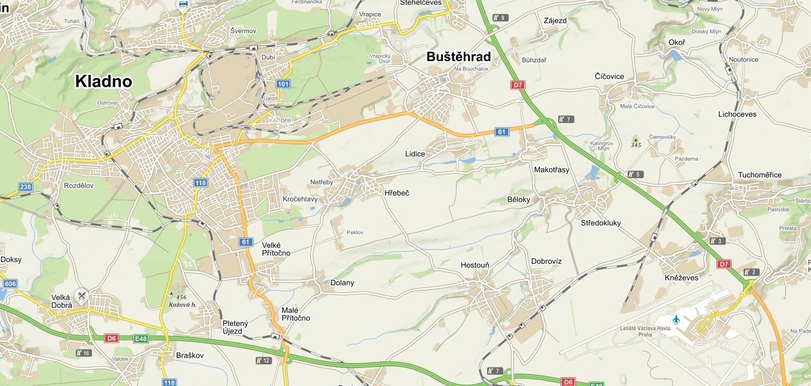
Spojení Kladno-Letiště Václava Havla
Pouze linky 322(45 min) a 324(35min)
Nutná kompenzace za spoje 324
Zavedení linky 365
Kladno, Energie – Praha, K letišti
zkracuje dobu cesty na letiště o třetinu
špičky pracovních dnů
interval 30 minut
přebírá část spojů linky 601
zastavuje ve všech zastávkách MHD
standartní vozidla
365
Notes:
V současné době je letiště obsluhováno pouze linkami 322 což je zastávková linka jedoucí z centra Kladna přes 45 minut a nebo linkou 324 s jízdní dobou cca. 35 minut. Vzhledem k omezení linky 324 ve špičky pracovních dnů je nutné toto spojení nějak kompenzovat. Proto navrhuji zavedení linky 365 v úseku Kladno, energie – Praha, K letišti. Jednalo by se o další příměstskou linku, která by byla zaintegrována do MHD Kladno. snižovala by dobu strávenou cestou na letiště o cca třetinu, jezdila by pouze ve špičkách pracovních dnů v intervalu 30 minut. Přebrala by některé vložené spoje linky 601, a proto by zastavovala ve všech zastávkách městských linek. Linka by byla provozována ve standartních vozech. Na mapě si můžeme prohlédnout trasu linky 365 a vidět, že cestou z Prahy obsluhuje také střed sídliště Kročehlavy.

Slide 14
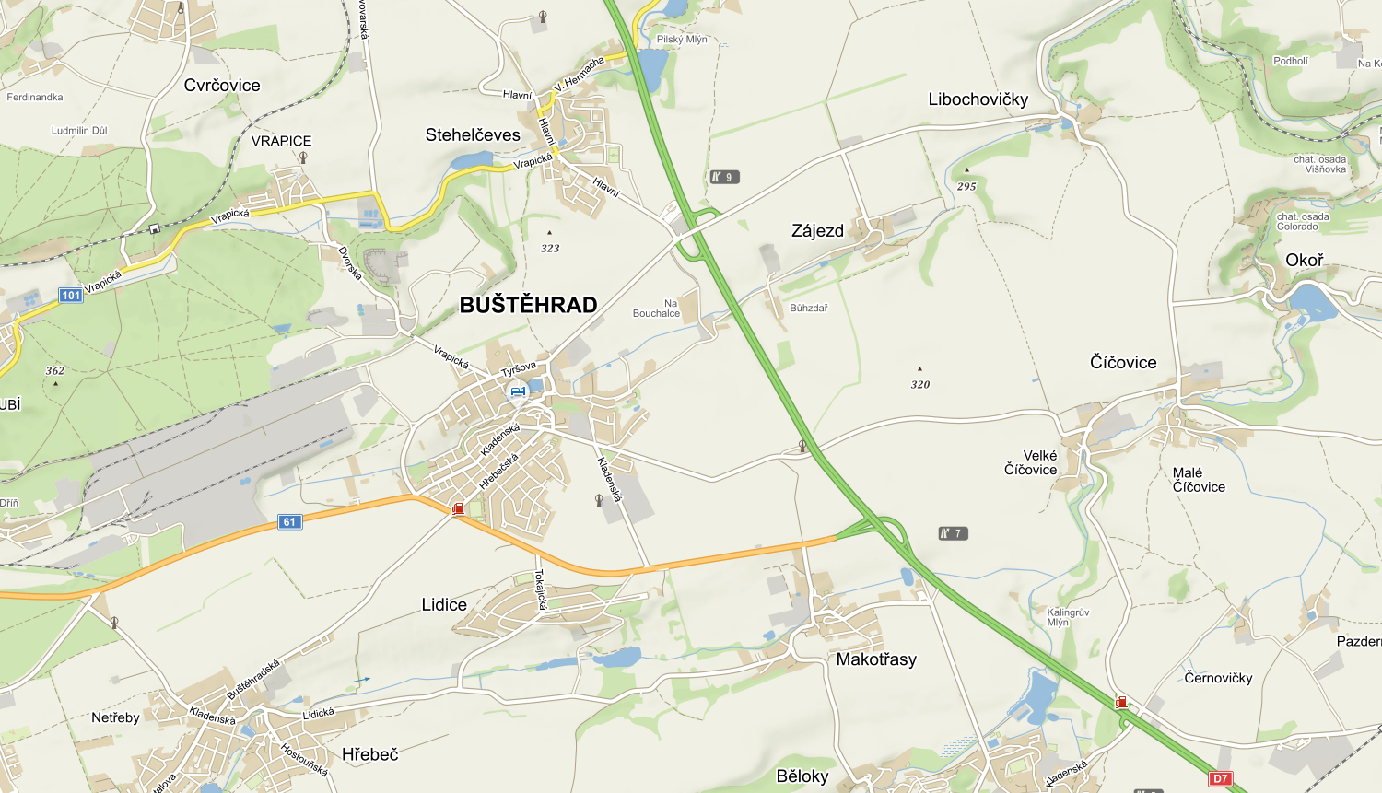
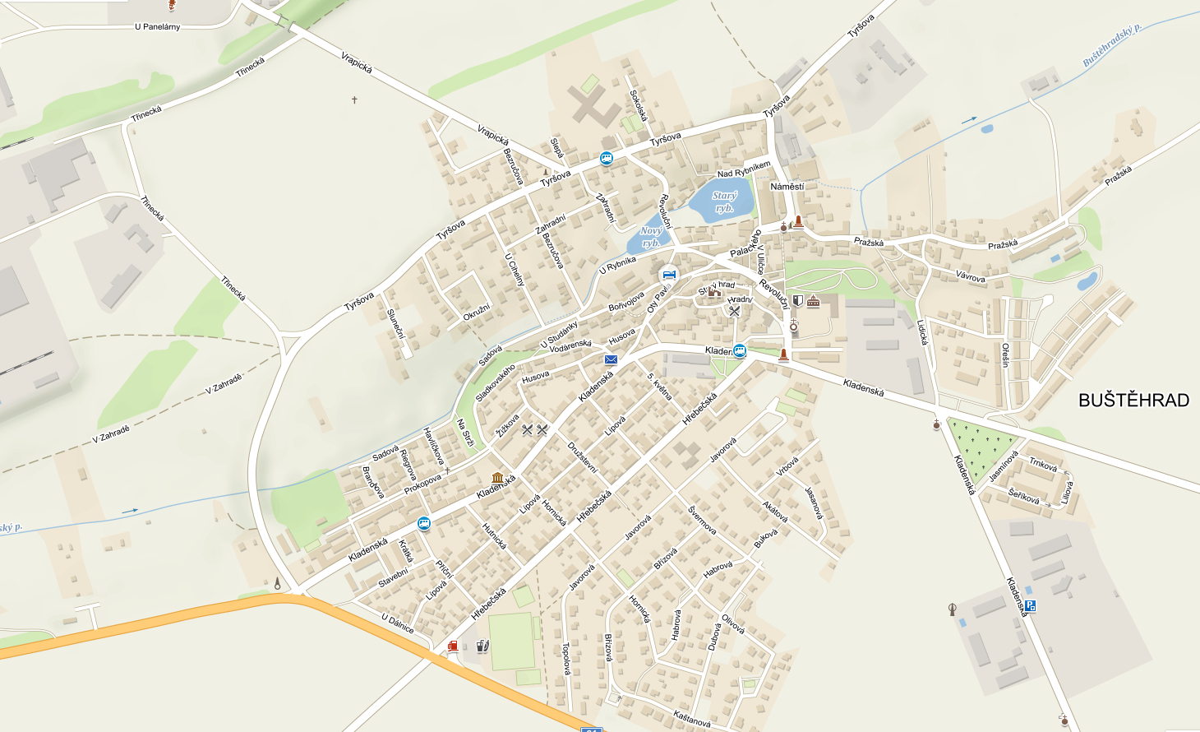
Spojení Kladno-Buštěhrad-Okoř
Buštěhrad, U školy
603
624
624
350
603
Buštěhrad
350
Buštěhrad, U kahance
Notes:
Spojení Kladna, Buštěhradu a Okoře zajišťují v současné době linky 350 a 624 jak můžeme vidět na mapě. Obě linky ovšem jezdí skoro prázdné a tak navrhuji zrušení obou linek v tomto úseku a prodloužení městské linky 603 přes Buštěhrad, Zájezd a Libochovičky do Okoře. Při tvorbě prezentace jsem rozhodl vést linku 603 také přes obec Číčovice. Místo současným 12 párů spojů linky 624 a 17 párů spojů linky 350 navrhuji cca 10 spojů především ve špičky pracovních dnů. Například spoje okolo 11 hodiny večerní jezdí zcela prázdné, přijdou mi zbytečné a tak nenavrhuji náhradu ve všech denních obdobích kdy jsou provozovány linky 350 a 624. Ještě se zaměříme na vedení linek v obci Buštěhrad. Jak můžeme vidět na mapě v Buštěhradu jsou tři zastávky autobus, linka 624 projíždí přes Buštěhrad, u školy a linka 350 přes zastávky Buštěhrad, U kahance a Buštěhrad. navrhuji vést linku 603 přes zastávky Buštěhrad, U kahance i Buštěhrad a dále skrz obec k zastávce Buštěhrad, u školy a směrem na Zájezd. Na konci Buštěhradu navrhuji ještě zřízení zastávky Buštěhrad, Pražská. Tato zastávky dříve existovala, ale nepodařilo sem i zjistit před jakou dobou byla zrušena.

Slide 15
Spojení Kladno-Buštěhrad
624
324, 350
603
300, 322, 624
Pražská křižovatka
Okrsek 4
Notes:
Kladno má s Buštěhrad poměrně kvalitní dopravní spojení. Od Pražské křižovatky se do Buštěhradu můžeme dostat linkami 300, 322 a 624. Od Okrsku 4 zase linkami 324 a 350. Poslední možností je v špičkách pracovních dnů linka 624 z kladenských Vrapic. Ovšem vzhledem ke zrušení linek 624 a 350 v tomto úseku a omezení linky 324 ve špičkách pracovních dnů je nutné tento výpadek kompenzovat. Proto navrhuji prodloužení linky 603 od Okrsku 4. Od pražské křižovatky není náhrada linky 624 nutná, protože většinou v podobnou dobu jezdí linka 322.

Slide 16
Závěr
Děkuji za pozornost!
Notes:
Závěrem bych rád řekl, že i když je doprava na Kladensku momentálně v přechodném období, je její kvalita poměrně vysoká. Věřím, že po úplné integraci do PID a nějakém ustálení stavu bude kladenská doprava výborným a fungujícím systémem. Zároveň doufám, že některé z mých návrhů můžou být zrealizovány. Cíl většiny návrhů byl hlavně zlepšení situace ve prospěch cestujících a některé změny s sebou přinesly i ušetření nákladů na provoz.

Slide 17
Zdroje
Město Kladno. Wikipedia [online]. [cit. 2018-04-22]. Dostupné z: https://cs.wikipedia.org/wiki/Kladno
Seznam linek ČSAD MHD Kladno. ČSAD Kladno [online]. [cit. 2018-04-22]. Dostupné z: http://www.csadkladno.cz/index.php/tarify-ceny-jizdneho
Písmena oblastí SID. Středočeský kraj: Veřejná doprava. Informace o SID. [online]. [cit. 2018-04-22]. Dostupné z: https://www.kr-stredocesky.cz/web/doprava/informace-o-sid
Logo ČSAD MHD Kladno a.s. ČSAD Kladno [online]. [cit. 2018-04-22]. Dostupné z: http://www.csadkladno.cz/index.php/zamestnani-4
Logo ANEXIA BUS s.r.o. Facebook: Anexia BUS [online]. [cit. 2018-04-22]. Dostupné z: https://www.facebook.com/ANEXIA-sro-134602553241133/
Logo ČSAD Slaný a.s. DOCPLAYER.: Zkušenosti Ústeckého kraje se soutěžemi ve veřejné linkové dopravě [online]. [cit. 2018-04-22]. Dostupné z: http://docplayer.cz/17866609-Zkusenosti-usteckeho-kraje-se-soutezemi-ve-verejne-linkove-doprave.html
Logo POHL Kladno. Najisto: POHL Kladno s.r.o. [online]. [cit. 2018-04-22]. Dostupné z: https://najisto.centrum.cz/1909988/pohl-kladno-spol-s-ro-autobusova-doprava/
Logo České dráhy. České dráhy: Tiskové centrum [online]. [cit. 2018-04-22]. Dostupné z: http://www.ceskedrahy.cz/tiskove-centrum/loga-skupiny-cd/logo-cd/-670/
Tarif MHD Kladno. ČSAD Kladno: Jízdní řády a tarify. Tarif MHD Kladno a SID. [online]. [cit. 2018-04-22]. Dostupné z: http://www.csadkladno.cz/uploads/downloads/tarif_MHD-Kladno_SID_2016_09_01.pdf
Mapové podklady. Mapy.cz [online]. [cit. 2018-04-22]. Dostupné z: https://mapy.cz

